Slide 1
Αναλογικές μετρήσεις Python/Atmega
Σύνδεση και επικοινωνία εντός ATMega16a με αισθητήρα LM35 και αποστολή των δεδομένων μέσω UART

Slide 2
Required Hardware
ATMega16a
LM35
UART compatible device(FT232)
USBASP v2.0
Breadboard

Slide 3
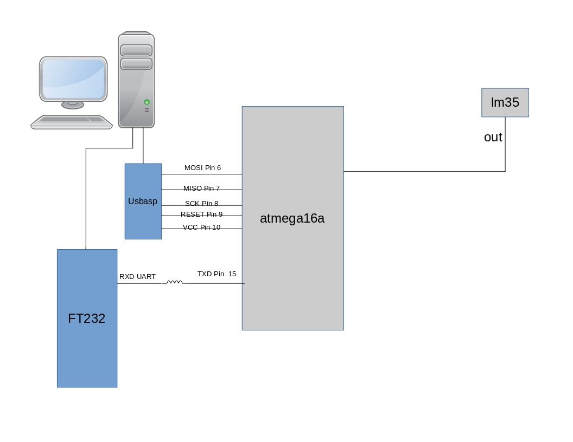
Electric Circuit Diagram

Slide 4
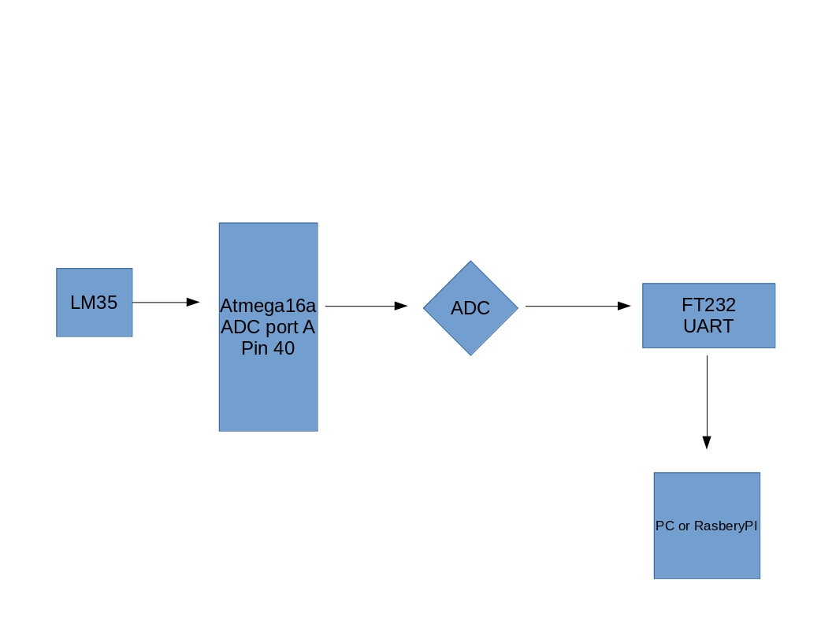
Flow Chart of Data

Slide 5
ATMega Code

